Slide 1
প্রিয় শিক্ষার্থী আজকের ক্লাসে তোমাদেরকে . . . .
স্বাগতম

Slide 2
উপস্থাপনায়
গণিত বিভাগ
ক্যান্টনমেন্ট পাবলিক স্কুল ও কলেজ, মোমেনশাহী।

Slide 4
আজকের আলোচ্য বিষয়:
দশম শ্রেণি
সাধারণ গণিত
চতুর্দশ অধ্যায়
প্রতিসমতা
(সুষম বহুভুজের প্রতিসাম্য রেখা)

Slide 5
শিখণ ফল:
এই পাঠ শেষে শিক্ষার্থীরা ---
প্রতিসাম্য রেখা কী তা বলতে পারবে ।
প্রতিসমতা কী তা বলতে পারবে ।
প্রতিসমতার ধারণা ব্যাখ্যা করতে পারবে ।
জ্যামিতিক চিত্রের প্রতিসাম্য রেখা নির্ণয় করতে পারবে ।
ইংরেজী বর্ণমালায় প্রতিসম ও অপ্রতিসম বর্ণ পৃথক করতে পারবে।

Slide 6
যদি কোন সরল রেখা বরাবর কোন চিত্র ভাঁজ করলে তার অংশ দুইটি সম্পূর্ণভাবে মিলে যায় সেক্ষেত্রে সরল রেখাটিকে প্রতিসাম্য রেখা এবংপ্রত্যেক ভাগকে প্রতিসমতা বলে ।

Slide 7
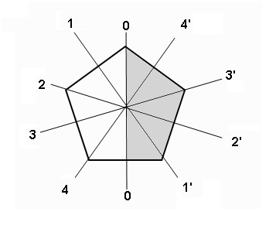
১।সুষম বহুভুজের বাহু ও কোণগুলো পরস্পর সমান।
২।সুষম বহুভুজের বাহুর সমসংখ্যক প্রতিসাম্য রেখা বিদ্যমান।

Slide 8
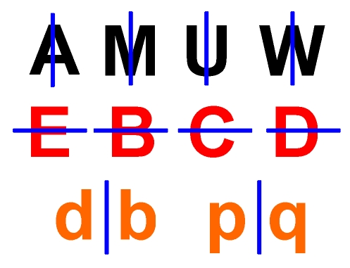
উপরের ইংরেজী বর্ণমালার প্রথম ও দ্বিতীয় লাইনের বর্ণ সমুহের অনুভূমিক প্রতিসম বিদ্যমান।
তৃতীয় লাইনের বর্ণসমুহে উলম্ব প্রতিসম বিদ্যমান।

Slide 9
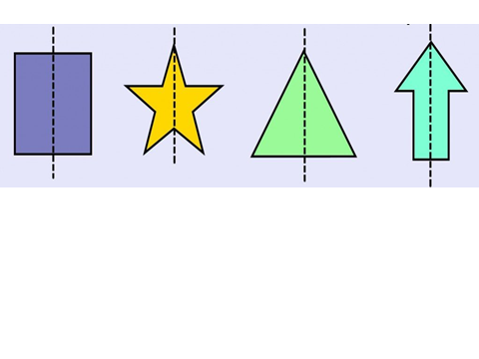
শ্রেণির কাজ
উপরের চিত্রসমুহের প্রতিসাম্য রেখার সংখ্যা নির্ণয় কর।

Slide 10
মূল্যায়ন
প্রতিসমতা নেই এমন তিনটি চিত্র অংকন কর।
মসজিদ,মন্দির,গীর্জা,পার্লামেন্ট,বাড়ি এর চিত্রসমুহের মধ্যে কোন চিত্রগুলোর প্রতিসাম্য রেখা রয়েছে?
বিষমবাহু ত্রিভুজ,সমদ্বিবাহু ত্রিভুজ , পঞ্চভুজ, বৃত্ত এর প্রতিসাম্য রেখার সংখ্যা ণির্নয় কর।

Slide 11
দলীয় কাজ:
সকল শিক্ষার্থী ৫ টি গ্রুপে বসে প্রত্যেক গ্রুপ নিচের প্রশ্ন গুলোর উত্তর লিখ।
১।
২।

Slide 12
মূল্যয়ন
১।
২।
৩।

Slide 13
বাড়ির কাজ
ইংরেজী বর্ণমালার বর্ণসমুহ প্রতিসমতা ও অপ্রতিসমতার ভিত্তিতে পৃথক কর এবং প্রতিসম বর্ণ সমুহের প্রতিসাম্য রেখা চিহ্নিত কর।

Slide 14
গণিত মানুষকে সত্য বলতে শেখায়

Slide 15
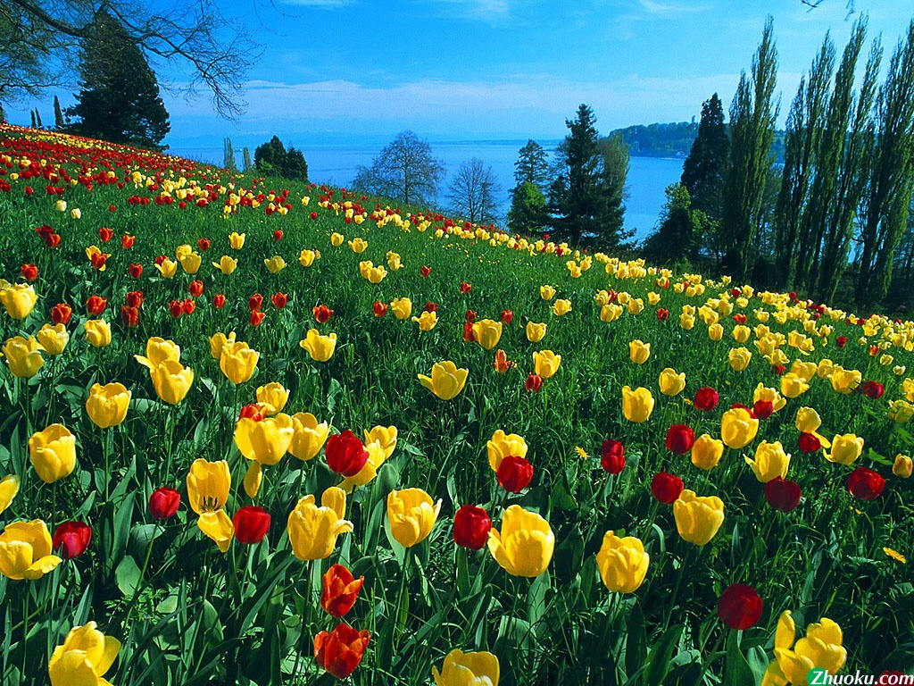
সবাইকে ধন্যবাদ

